Slide 1

Storyboard App

Slide 2
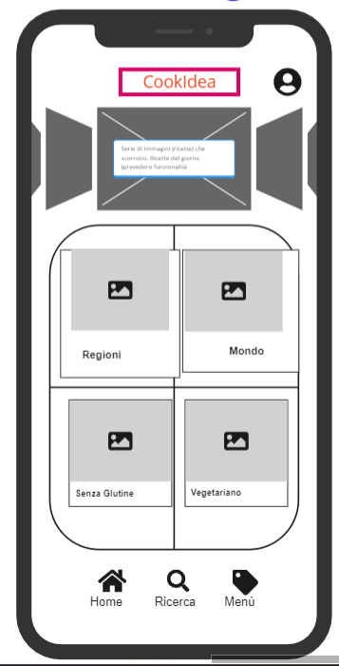
1 Home Page v2
Rimanda a Pagina Personale Utente
Oppure al Login se utente non ha ancora fatto Login (Dropdown Menu con opz SingUp o LogIn)
Carosello che visualizza a scorrimento una serie di Immagini che rimandano a delle Ricette selezionate
«Box» con Categorie ricette, se cliccate rimanda a Pagina con elenco ricette categorie
Collegamento a Home Page
CATEGORIE:
ANTIPASTI
PRIMI
SECONDI
DESSERT
Rimanda a Pagina Ricerca Ricette
Rimanda a Pagina Menù settimanale (solo per utenti registrati)
Rimanda a Pagina Registrazione

Slide 3
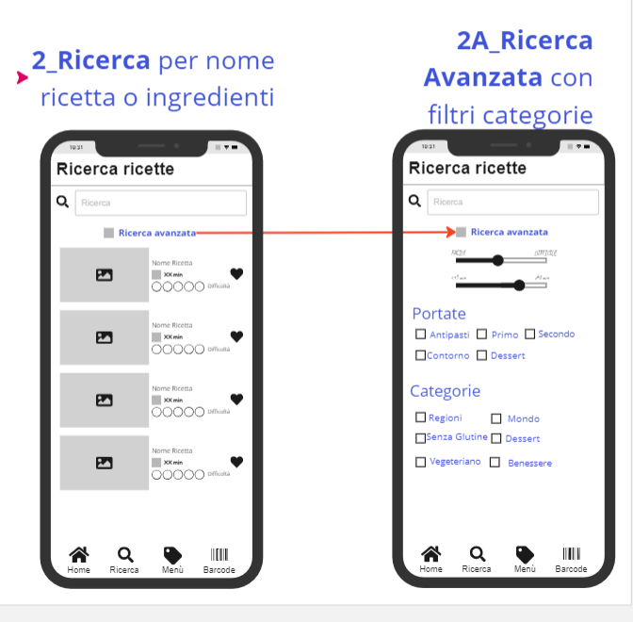

2 Ricerca Ricetta
Risultato Ricerca = elenco di ricette, ogni row contiene:
- immagine ricetta
- Titolo Ricetta
- Tempo
- Difficoltà
-icona «Cuore» da attivare/disattivare per aggiungere/rimuovere ricetta preferita (Solo utenti registrati)
Cliccando su icona
si apre un pannello per la ricerca tramite filtri
Solo Categoria Provenienza
Solo Categoria Provenienza
Cliccando su icona «lente» si apre la pagina di ricerca, dove è possibile ricercare ricette per nome.
Si deve prevedere AutoComplete
Rimanda a Pagina con Dettaglio Ricetta
Cliccando su icona
si apre un pannello per la ricerca tramite filtri

Slide 4
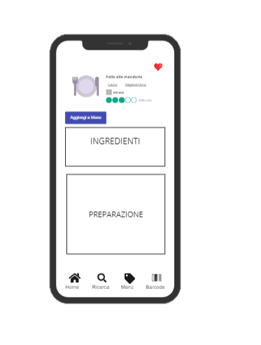
Informazioni ricetta:
- Titolo
- Foto
- Icona Preferito
- Provenienza = es Lazio, Francia
- Categoria = es Vegetariano/Portata?
- Tempo di cucina
- Difficoltà (espresse da 5 cerchi)
3 Dettaglio Ricetta
Bottone per aggiungere la ricetta al menu settimanale (solo utenti registrati).
Si apre un Dropdown Menu, utente seleziona Giorno e Pasto e la ricetta viene aggiunta a Menu settimanale
Elenco puntato con Nome Ingrediente e Quantità
Lunedì
Martedì
Mercoledì
Giovedì
Venerdì
Sabato
Domenica
Colazione
Pranzo
Cena
Elenco numerato con indicazione per preparazione ricetta

Slide 5
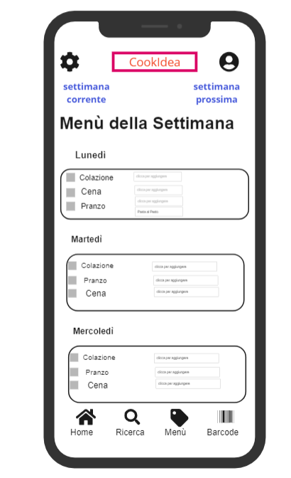

4 Menù settimana
Dal 11/03 non più necessario.
Vediamo se implementare o meno
Schermata «Menù della Settimana».
Per ogni giorno della settimana previsto un Box con Tre campi: Colazione, Pranzo, Cena.
È possibile eliminare i campi che non servono.
DA VALUTARE
SE ANCHE MENU SETTIMANA DOPO
Per ogni campo utente può rimuovere o aggiungere ingredienti e ricete
I giorni della settimana compaiono a «rotazione» (se oggi siamo martedi la settimana va da martedi a lunedì successivo)
Rimanda a Pagina Menù del Giorno

Slide 6
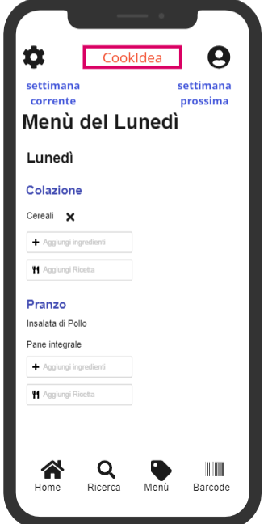
5 Menu del Giorno
Dal 11/03 non più necessario.
Vediamo se implementare o meno
Modificare
solo Aggiungi Piatto (no ingrediente/vs Ricetta)
Per ogni campo (Colazione, Pranzo, Cena) Utente può eliminare o aggiungere ingredienti e ricette

Slide 7
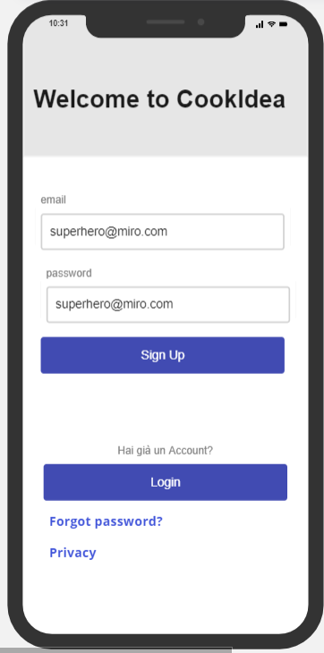
6 Registrazione Utente
Schermata per Login e Registrazione Nuovo Utente se non già presente nel DB
Rimanda a Pagina Profilazione Utente (Solo 1° Login)
Prevedere funzione di recupero password (come fare senza mail?)

Slide 8
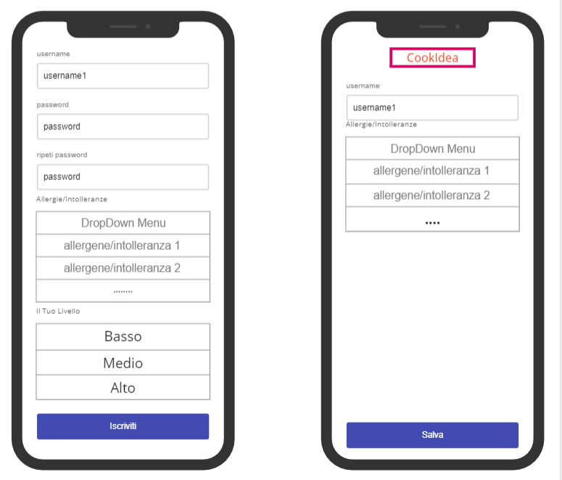
7 Profilazione
TOGLIERE
Pagina di Profilazione
Dopo 1* Registrazione

Slide 9
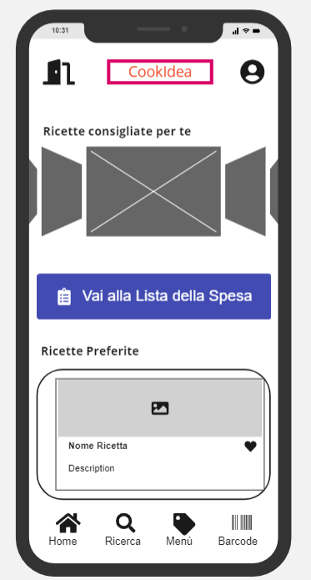
TOGLIERE
PERCHè NON l’abbiamo previsto in DB
8 Pagina Personale Utente v1
Funzione LogOut.
Rimanda a schermata Home
Pagina Personale utente. Comprende:
- Serie di immagini di ricette che scorrono
- Pulsante Vai a Lista della Spesa
- Box per Ricette Personali
- Box per Ricette Preferite
Carosello in cui scorrono ricette consigliate a Utente in base alle preferenze espresse in fase di Login
Rimanda a pagina Lista della Spesa Utente
Rimanda a pagina Ricette Personali o ricette preferite

Slide 10
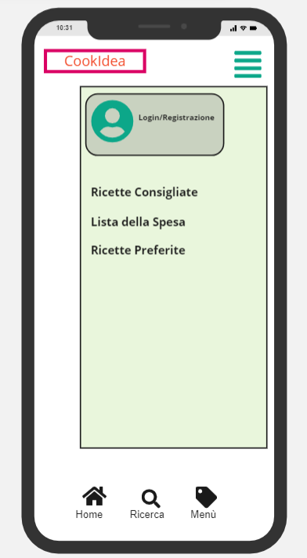
Funzione LogOut.
Rimanda a schermata Home
8 Pagina Personale Utente v2
Carosello in cui scorrono ricette consigliate a Utente in base alle preferenze espresse in fase di Login
Pagina Personale utente. Comprende:
- Serie di immagini di ricette che scorrono
- Pulsante Vai a Lista della Spesa
- Box per Ricette Personali
- Box per Ricette Preferite
Rimanda a pagina Lista della Spesa Utente
Rimanda a pagina Ricette Personali o ricette preferite

Slide 11
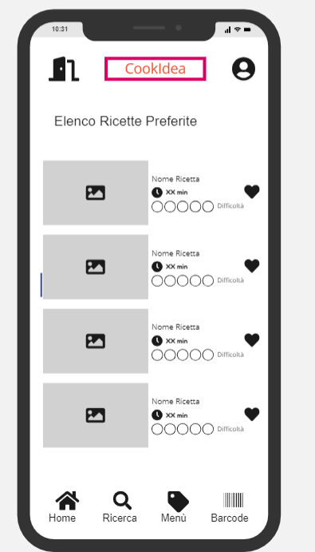
9 Ricette Preferite
Elenco con Ricette Preferite (=quelle in cui utente ha messo il «cuoricino»)
TOGLIERE
PERCHè NON l’abbiamo previsto in DB

Slide 12
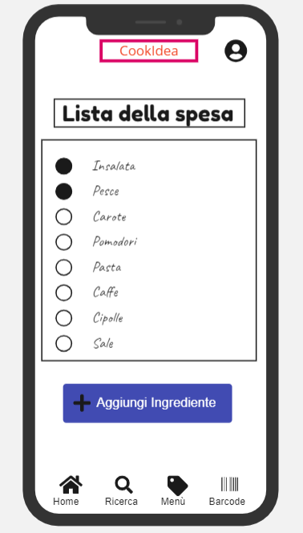
10 Lista della Spesa
Si alimenta da solo in base al Menu settimanale
Utente aggiunge ingredienti a piacere

Slide 13
Barcode
Da fare

